Slide 1

경기도보도자료
5조 : 권수민 김영민 송준영 양동재 여지민 허이령

Slide 2

목차
Ⅰ 개요
Ⅱ 주요기술
Ⅲ 주요기능
Ⅳ 기대효과

Slide 3



Ⅰ 개요
선정배경
우리는 공공기관에서 어떤 업무를 맡게 될까?
사람들이 관심 있어하는 경기도의 공지는 무엇일까?
요즘 경기도의 정책 트렌드는 무엇일까?
경기도 각 부서에서는 자세히 어떤 업무를 담당할까?

Slide 4
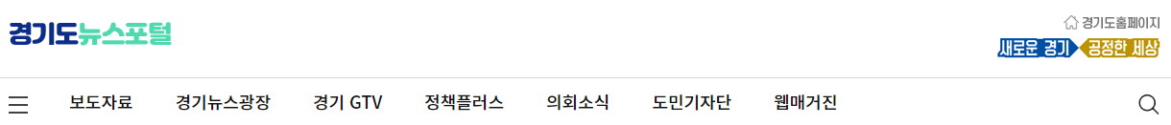
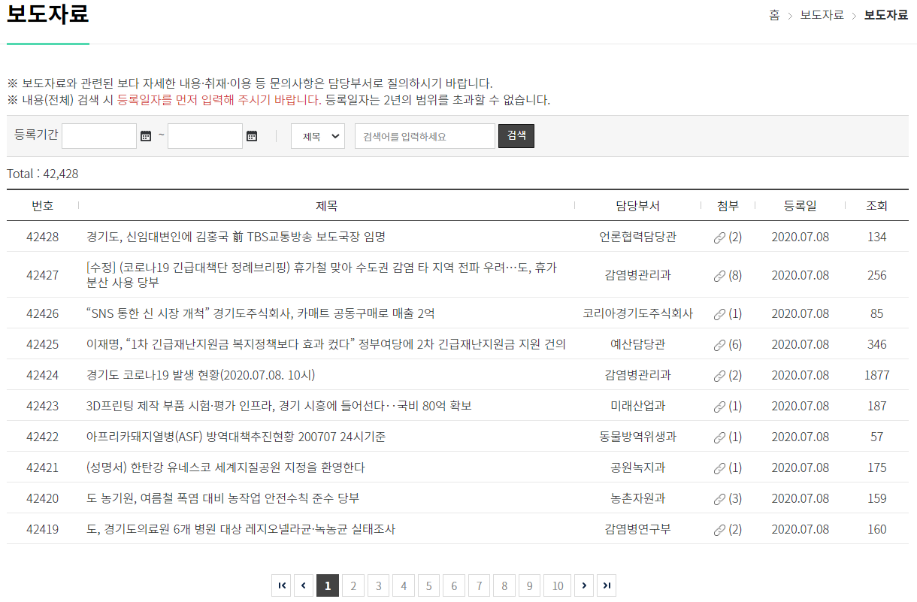
Ⅰ 개요
웹페이지
피쳐 | 설명
자료별 URL | 보도자료별 URL. 접속 시 해당 보도자료를 상세하게 살펴볼 수 있다.
제목 | 해당 보도자료의 제목.
담당부서 | 해당 보도자료를 담당 또는 게시한 담당부서이다.
등록일 | 보도자료를 등록한 날짜이다. 연 /월/일 까지 기재되어 있다.
조회수 | 게시물을 확인한 수.
제목
담
당
부
서
등
록
일
조
회
수
https://gnews.gg.go.kr/briefing/brief_gongbo.do?page=1&BS_CODE=s017&period_1=&period_2=&search=0&keyword=&subject_Code=BO01

Slide 5
Ⅰ 개요
역할분담
송준영 : 1월분 보도자료 크롤링, 해당 PPT 제작
김영민 : 2월분 보도자료 크롤링, EDA, Visualization
양동재 : 3월분 보도자료 크롤링, 각 코드 및 크롤링 결과 병합
허이령 : 4월분 보도자료 크롤링, 워드클라우드
여지민 : 5월분 보도자료 크롤링, 워드클라우드
권수민 : 6월분 보도자료 크롤링, 형태소 분석
팀원 모두 크롤링 프로세스 습득 및 파트 분배를 통한 시간 단축 !
역할 분담을 통한
프로젝트 효율화!

Slide 6



Ⅰ 개요
프로세스 요약
웹 크롤링
형태소 분석
워드클라우드
및 빈도분석
requests, lxml, re, pandas, sqlite3, os 등의 패키지 활용.
Xpath소스와 정규식을 활용한 크롤링.
경기도 보도자료 2020년 1~6월 자료 크롤링 .
Konlpy패키지의 tag클래스의 Okt함수를 활용하여 명사 추출.
Wordcloud패키지의 WordCloud함수를 활용하여 워드클라우드.
Collections패키지의 Counter함수를 활용하여 단어 빈도 집계.
Plotly 모듈을 활용하여 시각화.

Slide 7
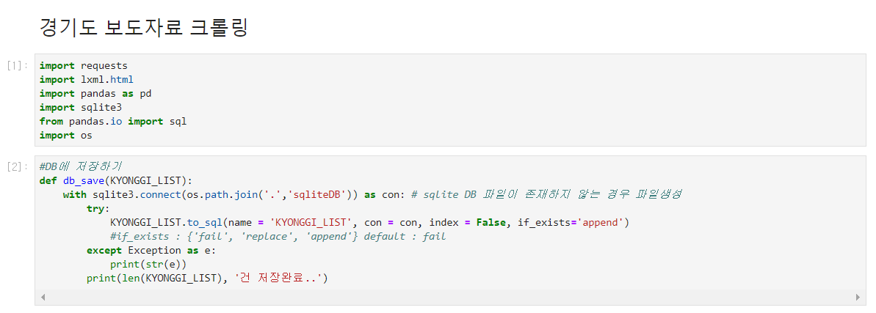
Ⅱ 주요기술
크롤링 방법1

Slide 8
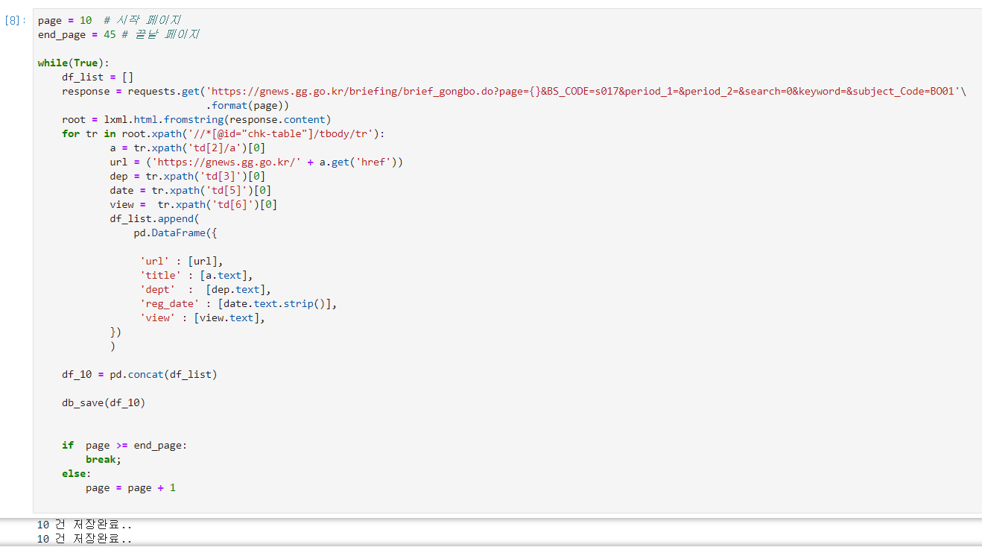
Ⅱ 주요기술
크롤링 방법1

Slide 9
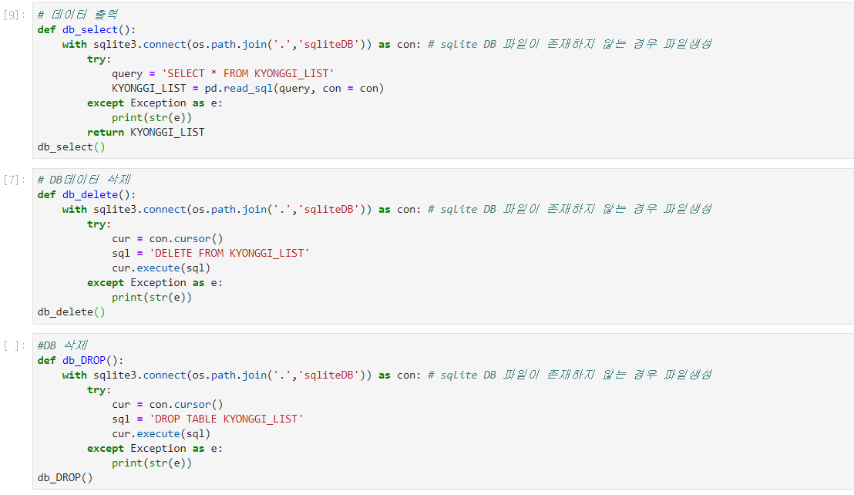
Ⅱ 주요기술
크롤링 방법1

Slide 10
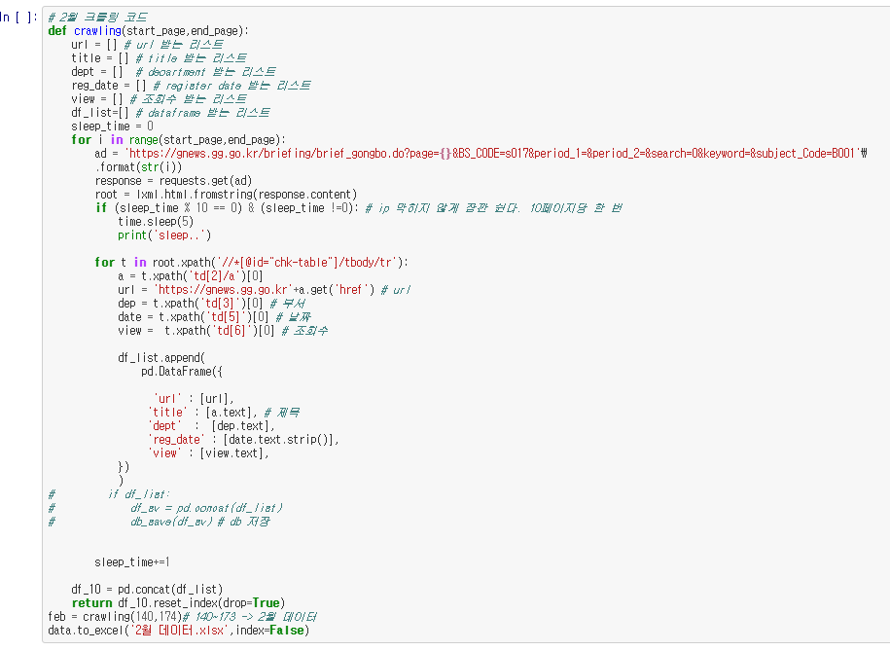
Ⅱ 주요기술
크롤링 방법2

Slide 11
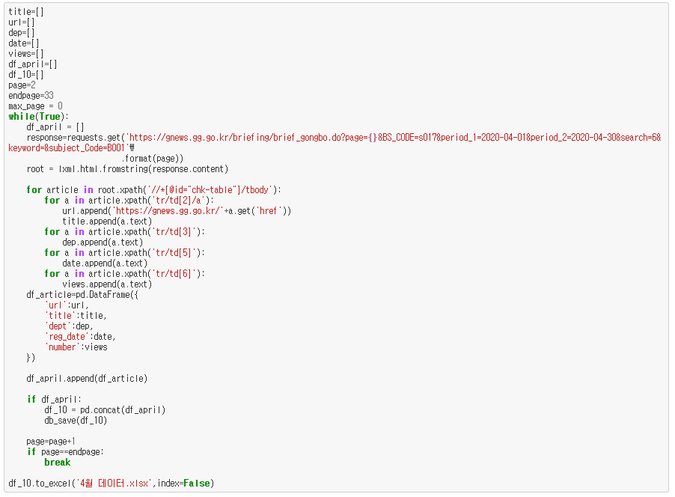
Ⅱ 주요기술
크롤링 방법3

Slide 12
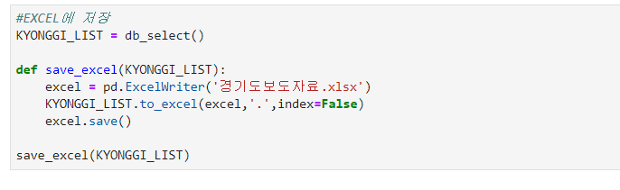
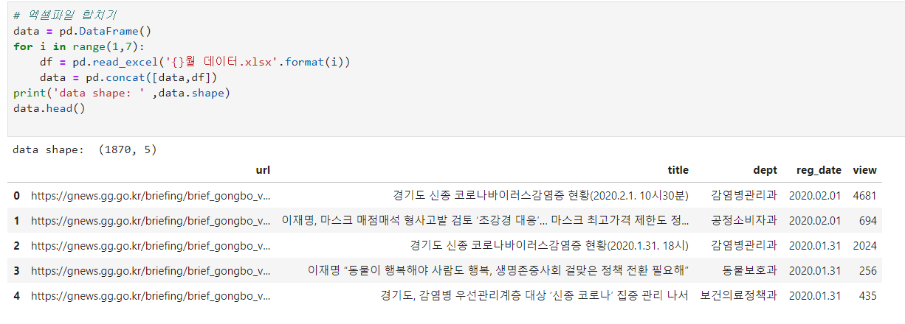
Ⅱ 주요기술
크롤링 결과

Slide 13
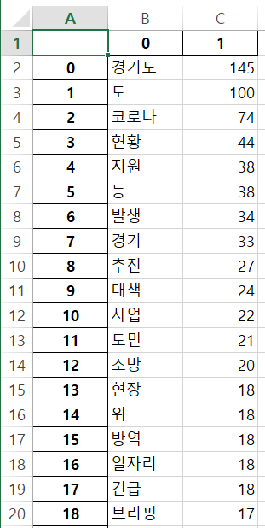
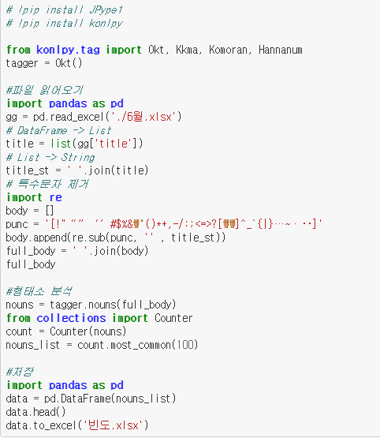
Ⅲ 주요기능
형태소분석

Slide 14
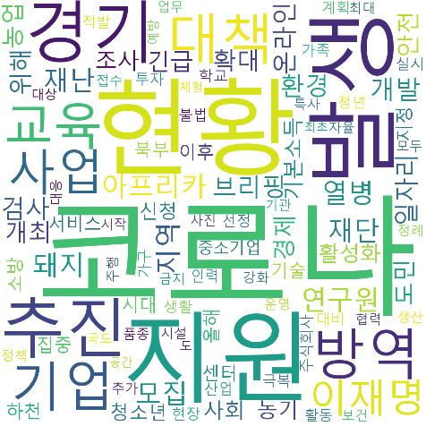
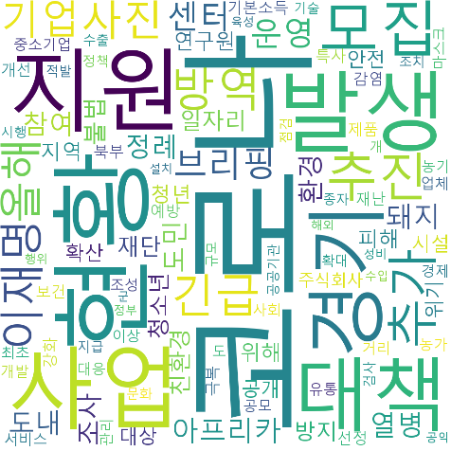
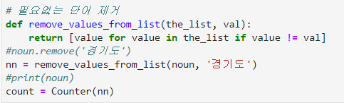
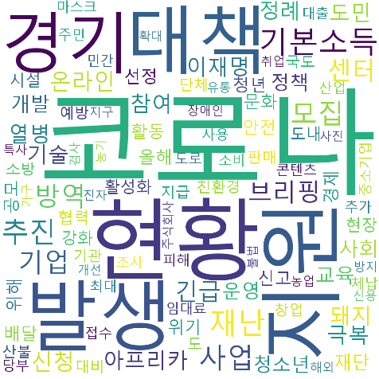

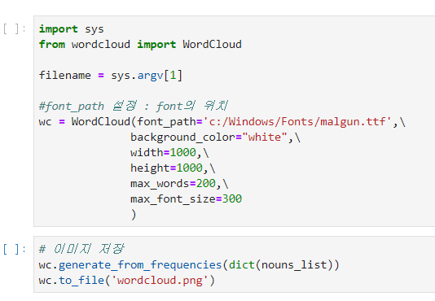
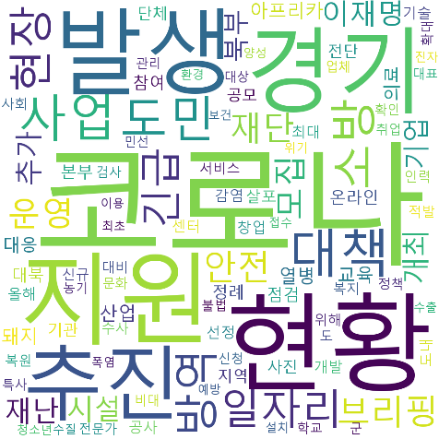

Ⅲ 주요기능
워드클라우드

Slide 15
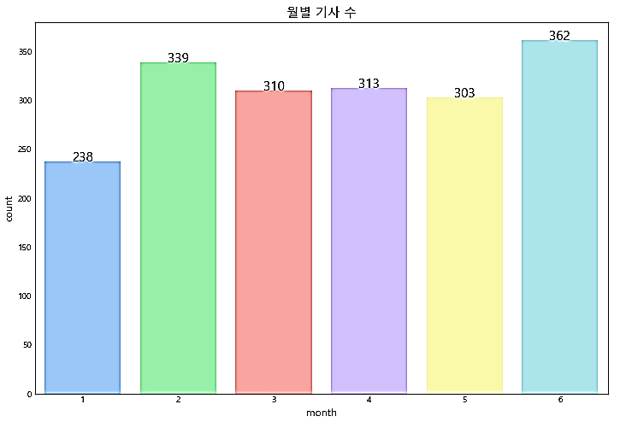
Ⅲ 주요기능
빈도분석
조회수 상위 10개 보도물
월별 보도자료 수
TITLE | VIEWS
(브리핑) 이재명, 4월부터 도민 1인당 10만원씩 ‘경기도 재난기본소득＇지급 | 306643
(브리핑) 이재명, “경기도 재난기본소득, 기존 경기지역 화폐 〮신용카드로 사용 가능” | 89532
경기도 코로나19 발생 현황(2020.03.05) 10시 | 27413
경기도 코로나19 발생 현황(2020.03.07.10시) | 27293
경기도 코로나19 발생 현황(2020.03.04) 10시 | 25419
(브리핑) 이재명 “경기도 재난 기본 소득, 18개 시군과 함께 지급” | 25242
경기도 코로나19 발생 현황(2020.03.06.10시10분) | 22415
경기도 코로나19 발생 현황(2020.03.08. 10시) | 22685
“경기도 재난 기본 소득, 이렇게 사용하세요” | 22469
경기도 재난기본소득 첫날 83만여명. 1,359억 원 신청 | 22292

Slide 16
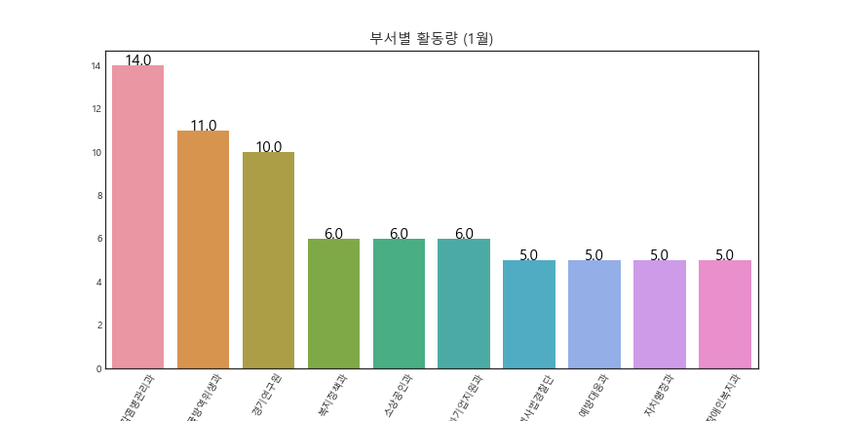
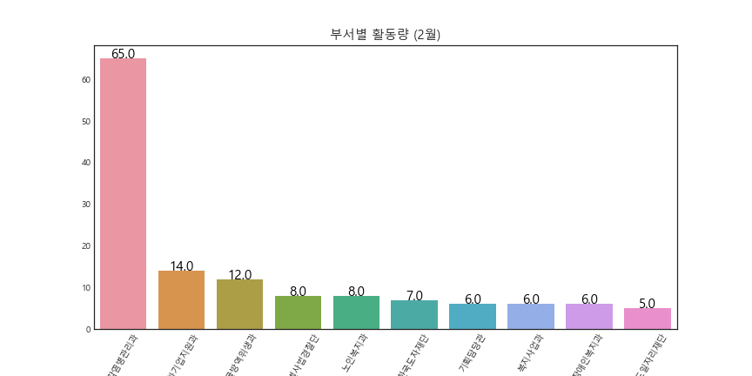
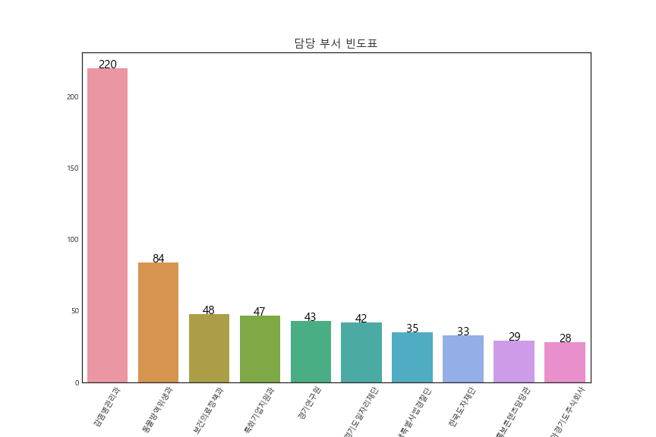
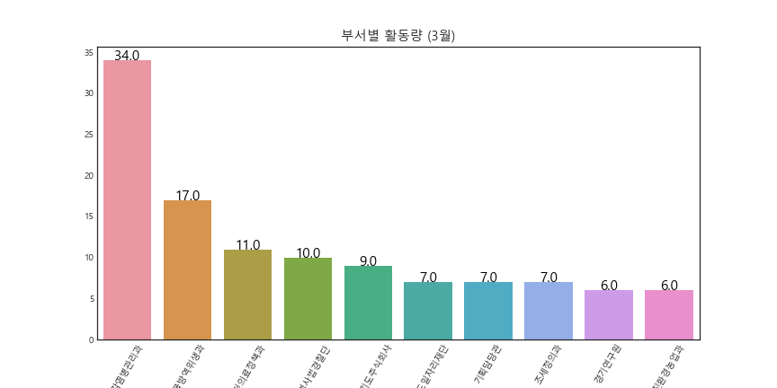
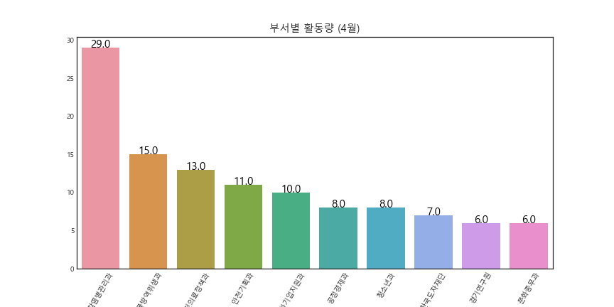
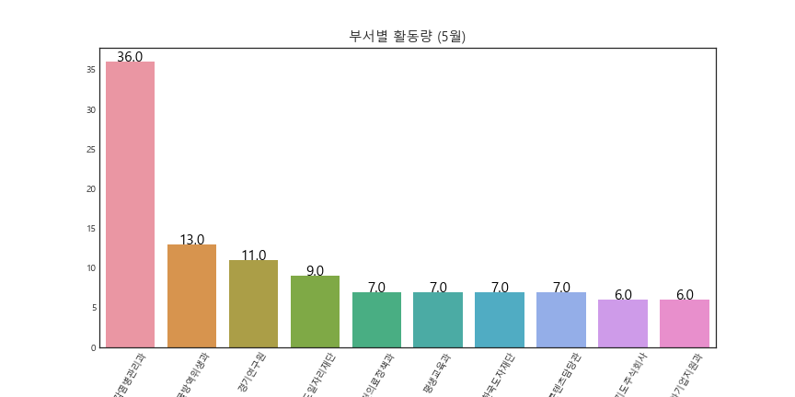
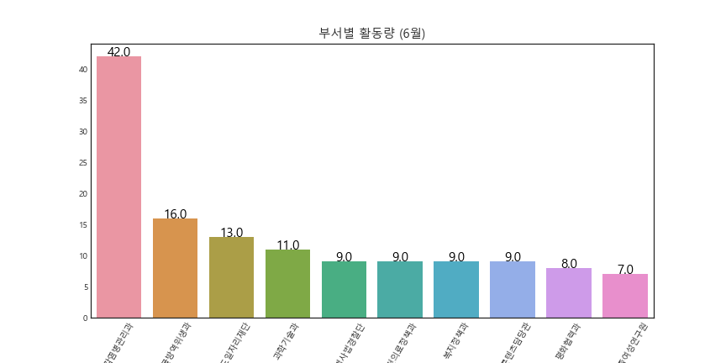
Ⅲ 주요기능
빈도분석
담당부서별 보도자료 수

Slide 17
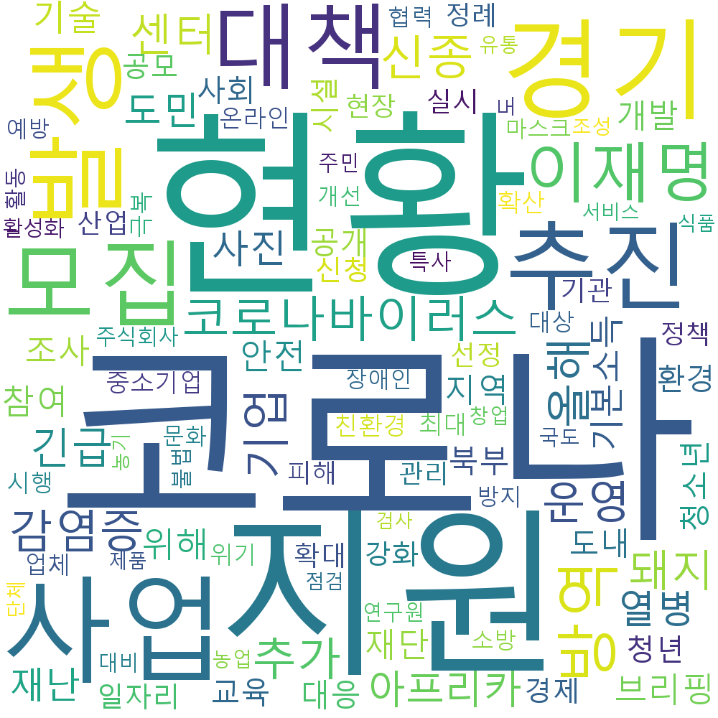
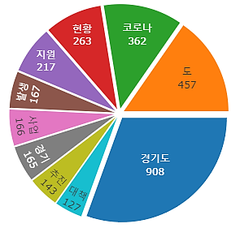

Ⅱ 주요기능
워드클라우드
상반기 보도자료
형태소 분석 결과

Slide 18
Ⅳ 기대효과
활용방향 제안
코로나 19관련 자료와 재난기본소득 관련 자료가 경기도민의 관심이 가장 많음. ▶ 관련 보도자료가 활성화된다면 도민의 편익 증진이 예상.
감염병관리과의 게시량이 가장 많았고 동물방역위생과와 보건의료정책과가 그 뒤를 이음. ▶ 관련 부서에 인원 확충 또는 적절한 업무분장을 제안.
코로나19, 아프리카 돼지 열병, 청년 대책 관련 보도자료가 다수를 이루었음. ▶ 2020년 상반기, 경기도청의 주요 이슈 파악.

Slide 19

Thank you!
Q&A

